Slide 1


Mạng máy tính
Đề tài: Tìm hiểu giao thức POP3
GV hướng dẫn và giảng dạy: Th.S Bùi trọng Tùng Nhóm sinh viên thực hiên: Hà Sơn Hải MSSV: 20141351 Lê Văn Quang MSSV: 20143579 Đỗ Chí Thành MSSV: 20144601

Slide 2
I.Đặc điểm của giao thức
1.Tổng quan,lịch sử của POP 2.Quy mô hoạt động 3.Bảo mật và một vài lưu ý

Slide 3
Giới thiệu
Việc cài đặt các hệ thống gửi nhận mail bằng SMTP trên các Client trước kia thì tốn kém tài nguyên
Việc duy trì một kết nối mạng liên tục giữa Client và Server là rất tốn kém về băng thông và chi phí
→POP ra đời

Slide 4
1. Tổng quan,lịch sử POP
POP | RFC 918
POP 2 | RFC 937
POP 3 | RFC 1081
POP 3 | RFC 1939
POP 1984
POP 2
1985
POP3
1988
POP3
1996

Slide 5
Các đặc điểm của POP
Là một giao thức đơn giản.
Lấy thư về phía Client và đọc mail offline.
Xóa thư trên mail server (từ POP 3 có thể tạo bản sao trên server).
Tiết kiệm không gian lưu trữ trên server.

Slide 6
Tính mở rộng của POP
Kết hợp sử dụng lệnh UIDL và không sử dụng lệnh DELE
=> Cung cấp chức năng gần giống chức năng của IMAP
Nhược điểm: Các thư được lưu trữ trên máy chủ không giới hạn

Slide 7
2. Cân nhắc hoạt động POP
km
Chính sách của nhà điều hành cho người sử dụng
1
2
Áp đặt một giới hạn lưu trữ
cho mỗi người dùng maildrop
.
Thi hành chính sách trang web liên quan đến thư lưu trữ trên máy chủ
.

Slide 8
3. Bảo mật và lưu ý
Sử dụng các lệnh PASS thì mật khẩu được gửi rõ ràng trên mạng
Sử dụng lệnh APOP để tăng tính bảo mật cho người sử dụng
Một máy chủ POP3 chỉ hỗ trợ PASS/USER hoặc APOP cho một phiên làm việc
Các lệnh RETR và TOP gửi tin nhắn rõ rang qua mạng
Your Text
Your Text
Your Text
Your Text

Slide 9
II. Khuân dạng các lệnh của POP 3
Trạng thái xác nhận Trạng thái giao dịch Trạng thái cập nhật Một số lệnh POP3 khác

Slide 10
Khuân dạng chung các các lệnh
*Phía Client
Command | <Argument>
*Phía Server
+OK/-ERR | Comment
- Các trả lời của server nếu trên nhiều dòng sẽ kết thúc bởi 1 dấu ”.”

Slide 11
1. Trạng thái xác nhận (Authorization state)
USER name Đối số: Tên mailbox Ý nghĩa: Xác định tên mail box trên server Thông điêp phía server: + OK - ERR
PASS string Đối số: Chuỗi String Ý nghĩa: Xác thực quyền sử dụng mail box trên server Thông điệp phía server: +OK -ERR
C: USER 2014x@gmail.com
C: PASS *******
S: +OK send PASS
S: +OK Wellcome
-------------------------------- S: -ERR send return USER
-------------------------------- S: -ERR Username and password not accepted

Slide 12
2. Trạng thái giao dịch (Transaction state)
STAT Đối số : Không có Ý nghĩa: Trả lại hộp thư với thông tin về số lượng thư và kích thước hộp thư Thông điệp phía server: +OK
C: STAT
S: +OK 5 75108
*Chú ý: Các thư được đánh dấu xóa sẽ không được đề cập tới trong trả lời

Slide 13
2. Trạng thái giao dịch (Transaction state)
LIST [mgs] Đối số: + Không truyền đối số + Số thứ tự của message Ý nghĩa: Thứ tự thư và kích thước thư tương ứng với đối số Thông điệp phía server: +OK -ERR
C: LIST
S: +OK 5 75108 S: 1 3367 S: 2 3378 S: … … S: .
-------------------------------- C: LIST 2 S: 2 3378
-------------------------------- C: LIST 14 S: -ERR Message number out of range.
*Chú ý: Các tin được đánh dấu xóa sẽ không được nhắc đến trong trả lời

Slide 14
2. Trạng thái giao dịch (Transaction state)
RETR mgs Đối số: Số thứ tự của message Ý nghĩa: Đọc nội dung thư tương ứng với đối số Thông điệp phía server: +OK -ERR
C: RETR 1
S: +OK message follows S: ……….. S:.
-------------------------------- C: RETR 7 S: -ERR Message number out of range.
*Chú ý: Các thư được đánh dấu xóa sẽ báo lỗi nếu được gọi đến

Slide 15
2. Trạng thái giao dịch (Transaction state)
DELE mgs Đối số: Số thứ tự của message Ý nghĩa: Đành dấu xoá thư tương ứng với đối số Thông điệp phía server: +OK -ERR
C: DELE 1
S: +OK maked for deletion
-------------------------------- C: DELE 5 S: -ERR Message number out of range.
*Chú ý: Các tin được đánh dấu xóa sẽ không được nhắc đến trong trả lời

Slide 16
2. Trạng thái giao dịch (Transaction state)
NOOP Đối số : Không có Ý nghĩa: Kiểm tra kết nối Thông điệp phía server: +OK
RSET Đối số: Không có Ý nghĩa: Khôi phục các thư đã đánh dấu xóa bởi DELE Thông điệp phía server: +OK
C: NOOP
C: RSET
S: +OK
S: +OK

Slide 17
3. Trạng thái cập nhật (Update state)
QUIT Đối số: Không có Ý nghĩa: + Ngắt kết nối + Đi vào trạng thái UPDATE - Thông điệp phía server: +OK
C: QUIT
S: +OK Farewell.

Slide 18
4. Một số lệnh POP3 khác
TOP msg n Phạm vi sử dụng: Trong trạng thái giao dịch Đối số: Số thứ tự và n dòng đầu tiên của message Ý nghĩa: Cho ra n dòng đầu tiên của thư muốn đọc của message Thông điệp phía server: +OK -ERR
C: TOP 1 10
S: +OK S: 1 334 S: <Nội dung 10 dòng đầu> S: .
-------------------------------- C: TOP 5 10 S: -ERR Message number out of range.

Slide 19
4. Một số lệnh POP3 khác
UIDL [mgs] Phạm vi sử dụng: Trạng thái giao dịch Đối số: + Không có + Một số nguyên dương Ý nghĩa: Lấy ID của thư Thông điệp phía server: +OK -ERR
C: UIDL
S: +OK S: 1 GmailId1544d600453533f4 S: 2 GmailId1544d75b8573be85 S: … S: .
-------------------------------- C: UIDL 2 S: 2 GmailId1544d75b8573be85
-------------------------------- C: UIDL 100 S: -ERR Message number out of range.

Slide 20
4. Một số lệnh POP3 khác
APOP name digist Phạm vi sử dụng: Trạng thái xác nhận Đối số: Một chuỗi string ghép bởi USER và chuỗi mã hóa MD5 Ý nghĩa: Xác nhận quyền truy cập mailbox Thông điệp phía server: +OK -ERR
S: +OK <20160403162012@sv237d36.emailserver.vn>
C: APOP 2014@gmail.com 860d090ac515916ec83faa76a16f6df2
S: +OK 5 75108
-------------------------------- S: -ERR

Slide 21
4. Một số lệnh POP3 khác
*Bảng các lệnh POP 3
Trạng thái | Lệnh | Đối số | Ý nghĩa
Xác nhận | USER | name | Tên mailbox
 | PASS | string | Quyền truy nhập mailbox
 | APOP | name digist | Quyền truy nhập mailbox
Giao dịch | STAT | <None> | Số thư và kích thước mailbox
 | LIST | [mgs] | Danh sách thư và kích thước tương ứng
 | RETR | mgs | Xem nội dung thư
 | DELE | mgs | Đánh dấu xóa
 | NOOP | <None> | Kiểm tra kết nối
 | RSET | <None> | Hủy các đánh dấu DELE
 | UIDL | [mgs] | Lấy ID của thư
 | TOP | mgs n | Đọc n dòng đầu của thư
Cập nhật | QUIT | <None> | Ngắt kết nối

Slide 22
III. Hoạt động của POP 3
Trạng thái xác thực Trạng thái giao dịch Trạng thái cập nhật
22

Slide 23


1. Trạng thái xác thực
Một yêu cầu kết nối được gửi từ máy client đến máy chủ POP3 server
Sử dụng giao thức bắt tay ba bước của TCP
POP3 server gửi lại 1 thông báo sẵn sàng nhận lệnh từ phía client
Client gửi Username và Password
Xác thực tài khoản
Xác định hộp thư cần truy nhập
Sử dụng lệnh USER/PASS
TCP/Port 110
+OK
USER
+OK
PASS
+OK

Slide 24
1. Trạng thái xác thực
APOP
Đảm bảo an toàn hơn trong việc truyền thông tin user name và password
Sử dụng giải thuật mã hóa MD5
* Chú ý: MD5 là giải thuật mã hóa 1 chuỗi ký tự thành một chuỗi 128 bit.

Slide 25
2. Trạng thái giao dịch
Phía Client truy cập trực tiếp vào hòm thư
Phía Client gửi các lệnh để truy vấn các thông tin về hộp thư
STAT: số lượng, kích thước hộp thư
LIST: liêt kê danh sách thư
RETR: Lấy 1 tin nhắn
DELE: xóa tin nhắn
NOOP: không làm gì cả
RSET: hủy các lệnh DELE
TOP: lấy về một số dòng đầu tiên của thư
UIDL: trả về id của thư

Slide 26
Ví dụ trình tự trao đổi thư
STAT
Phía Client gửi các lệnh để truy vấn các thông tin về hộp thư
STAT: truy vấn số lượng tin nhắn trong hộp thư
LIST: yêu cầu server trả về danh sách tin nhắn
RETR: lấy tin nhắn đầu tiên, mỗi lần lấy 1 tin nhắn
Nếu thành công sẽ đánh dấu để xóa với lệnh DELE
Thực hiện đến khi nào server nhận được lệnh QUIT
+OK <Mailbox Statistics>
LIST
+OK < Message List>
RETR 1
Add Your Text
+OK <Message 1>
DELE 1
+OK
RETR 2
+OK <Message 2>
DELE 2
+OK
……………
QUIT
+OK

Slide 27
3. Trạng thái cập nhật
Là trạng thái hoạt động cuối cùng của giao thức POP3
Xóa tất cả những thư được đánh dấu bởi lệnh DELE
Nếu bị lỗi kết nối trước khi server nhận được lệnh QUIT thì các thư không bị xóa
Ngắt kết nối

Slide 28
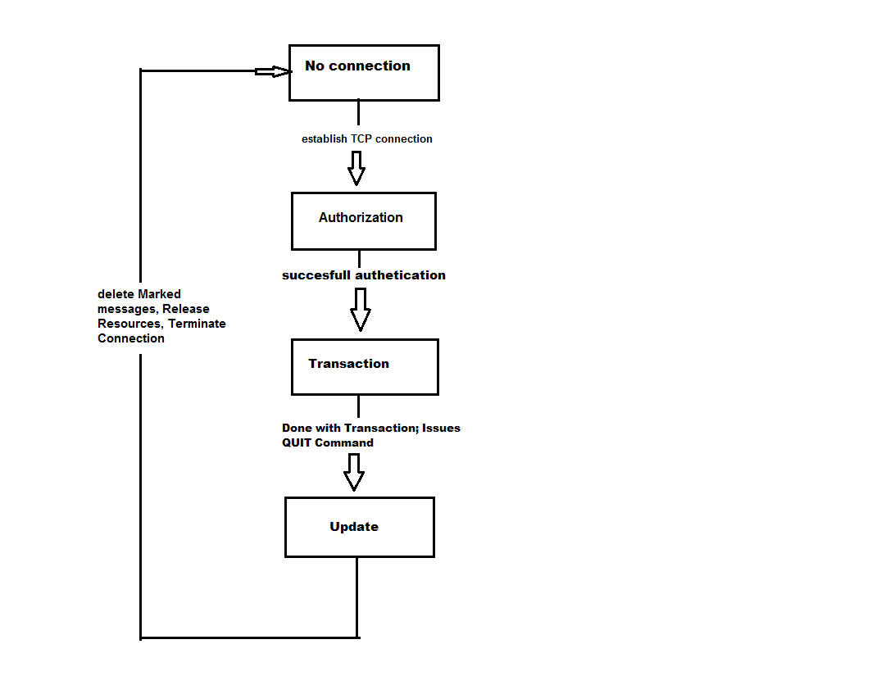
Phiên làm việc cảu POP3

Slide 29
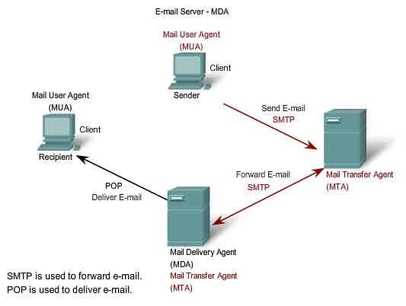
Quá trình nhận, gửi thư giữa các Client

Slide 30

Thank You !
www.themegallery.com

